Slide 1
定序回归

Slide 2
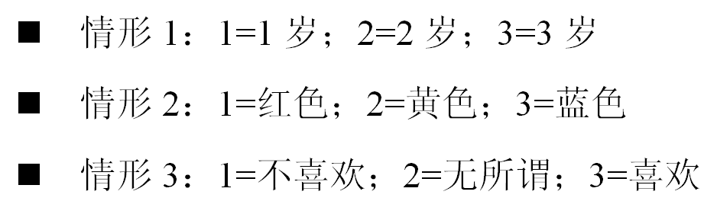
三种不同的数据类型

Slide 3
案例介绍和描述分析

Slide 4
案例介绍
研究目标
  消费者对于不同类型手机的偏好
数据来源
  对MBA学生的调查
  共1451个观测值

Slide 5
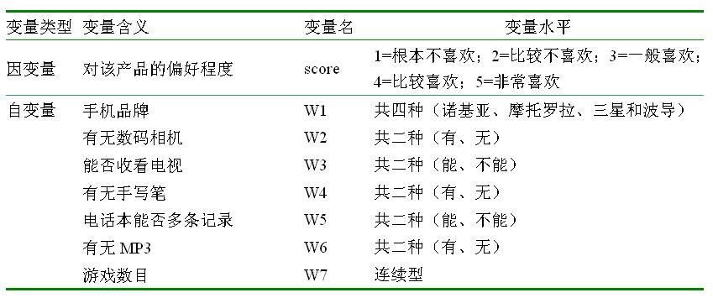
变量介绍

Slide 6
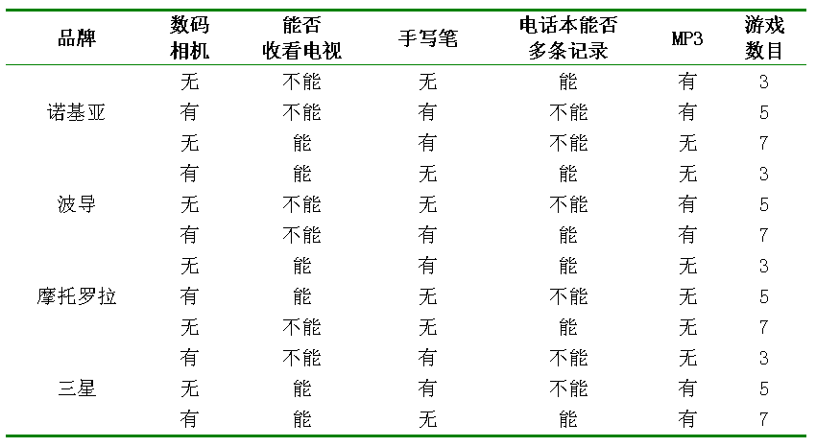
实验设计

Slide 7
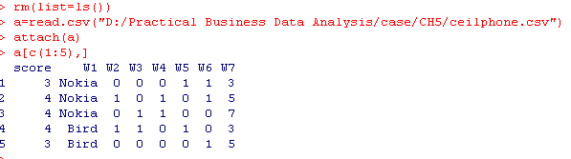
数据读入

Slide 8
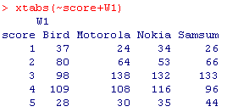
品牌效应

Slide 9
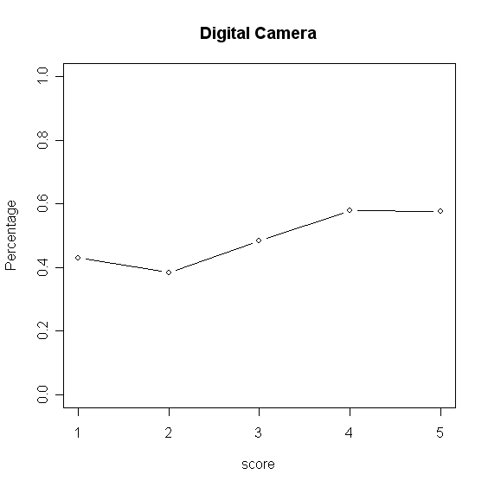
数码相机地影响

Slide 10
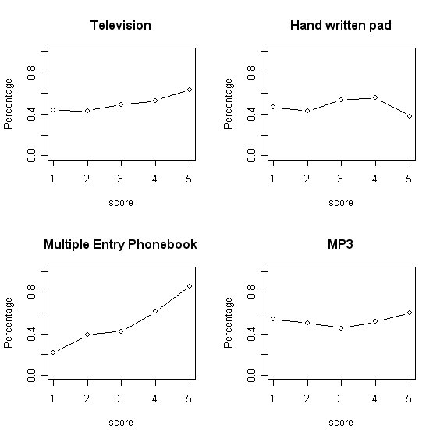
其他因素的印象

Slide 11
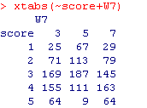
游戏数量的影响

Slide 12
定序回归模型简介

Slide 13
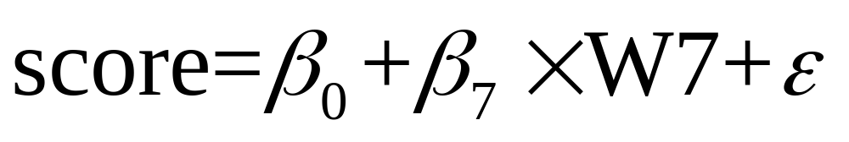
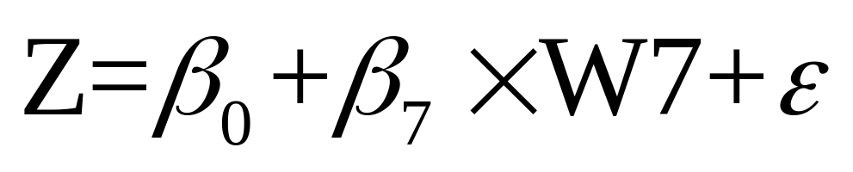
如果我们用线性回归
由于方程两边数据类型不同，因此无法回归
但是若假设存在一个连续型变量“喜好程度”Z，则可以建立模型

Slide 14
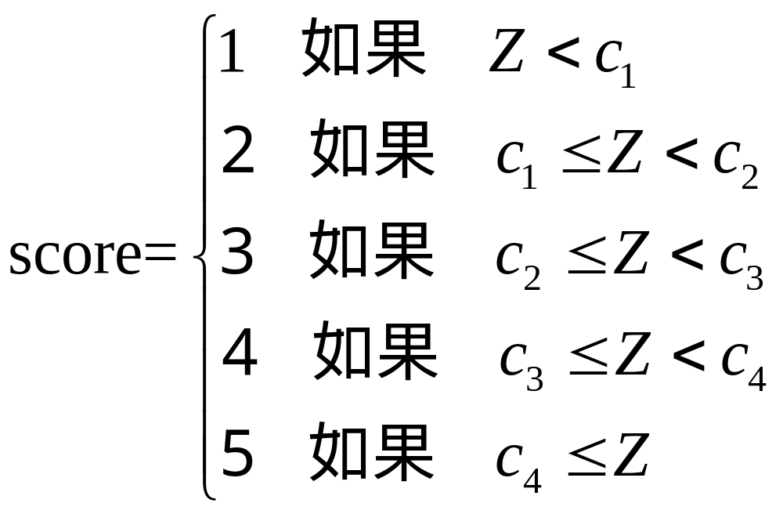
建立Z和评分之间的关系

Slide 15
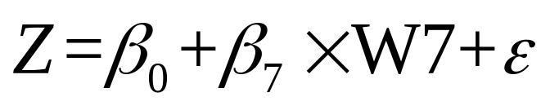
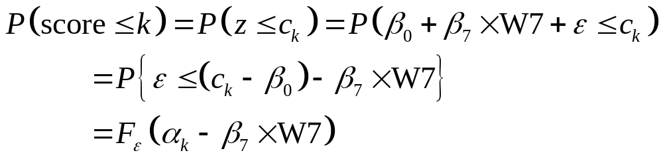
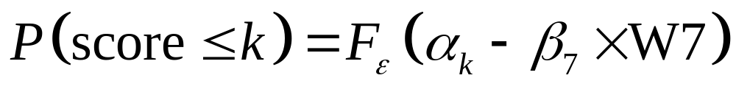
定序回归模型
因为有
对于不同的k有不同的截距
所以得到

Slide 16
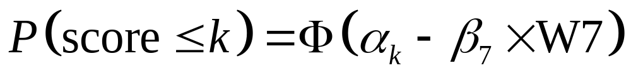
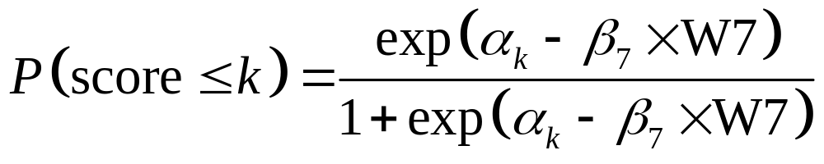
Probit模型和Logit模型

Slide 17
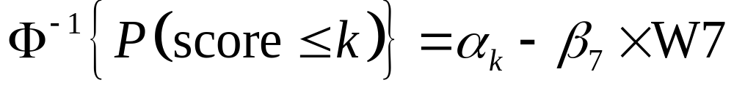
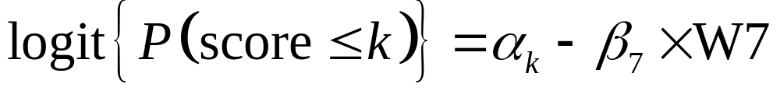
Probit模型和Logit模型

Slide 18
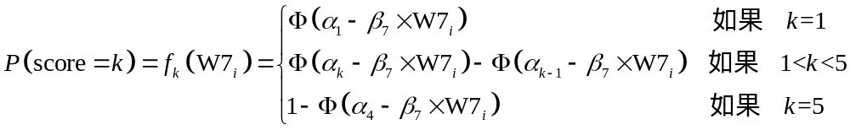
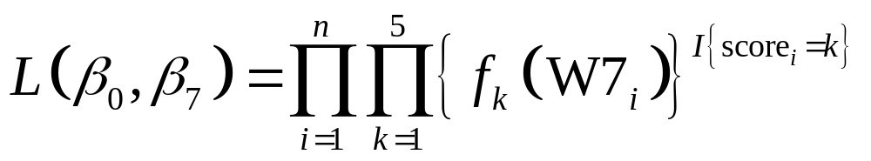
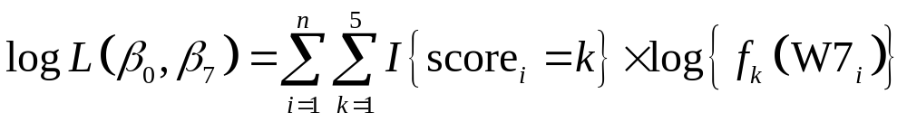
用极大似然法进行参数估计
密度函数

Slide 19
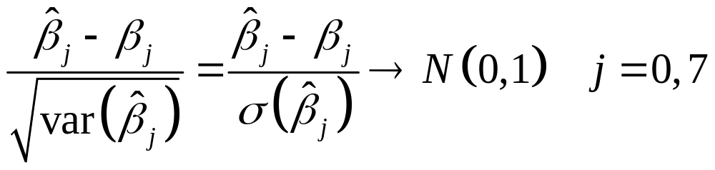
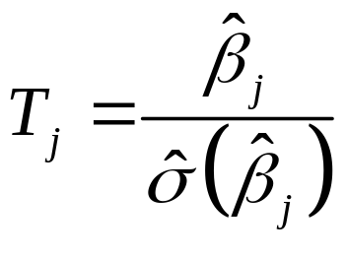
变量的显著性：Z检验

Slide 20
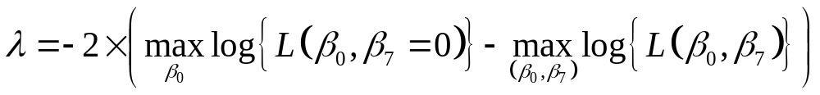
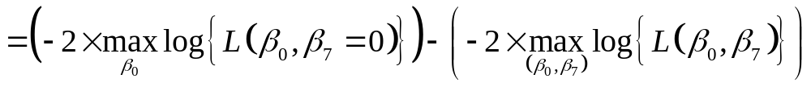
模型整体的显著性：似然比检验

Slide 21
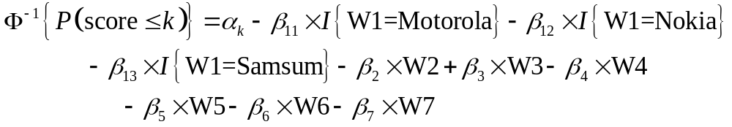
多变量 Probit 定序回归

Slide 22
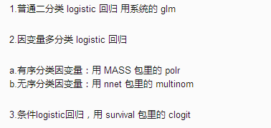
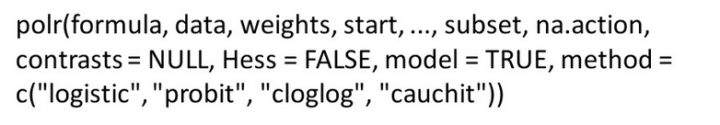
R 语言 补充

Slide 23
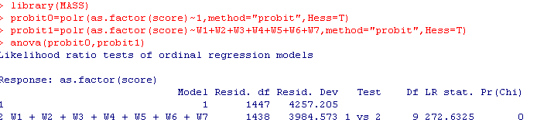
模型整体的显著性检验

Slide 24
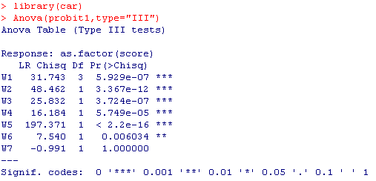
变量的显著性检验

Slide 25
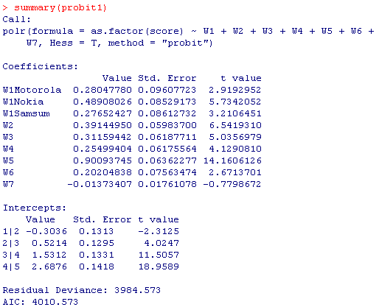
标准正态90%的分位数是1.28

Slide 26
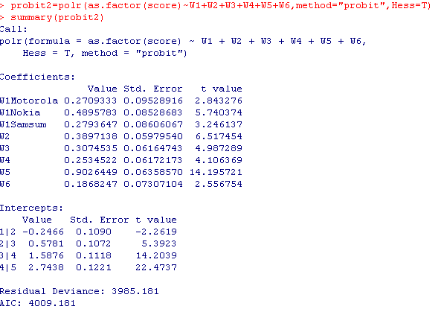
标准正态90%的分位数是1.28

Slide 27
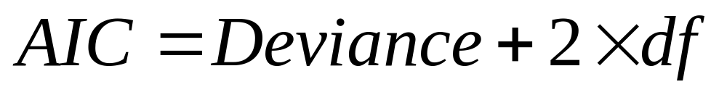
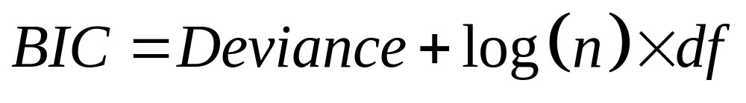
变量选择

Slide 28
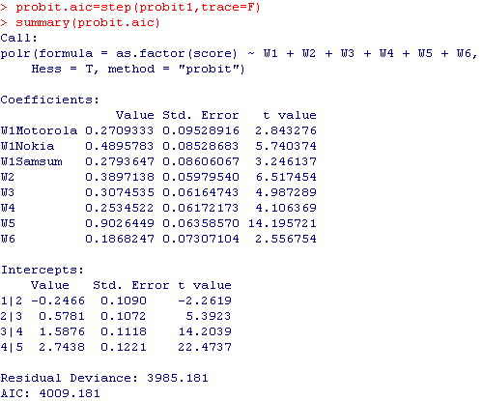

Slide 29
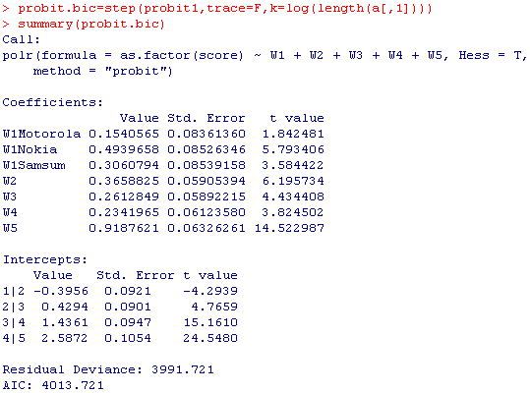

Slide 30
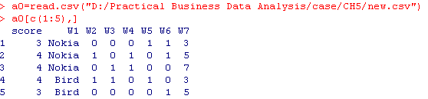
预测分析

Slide 31
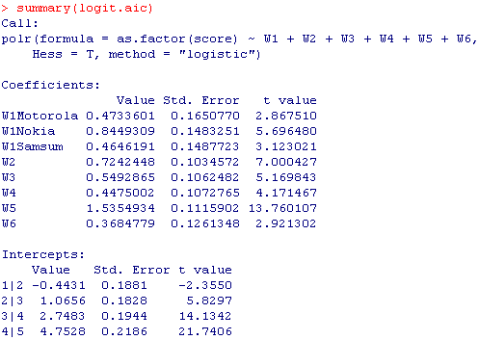
使用Logit模型

Slide 32
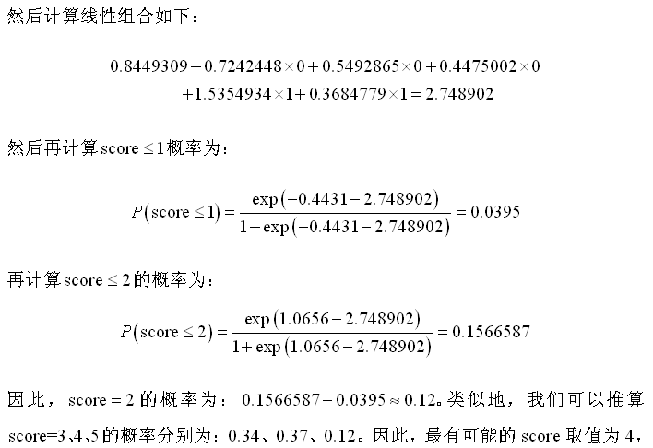

Slide 33
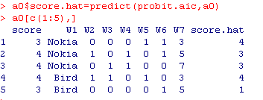
使用计算机进行预测

Slide 34
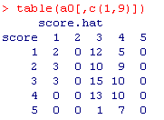
观察一下预测的效果

Slide 35
总结
共有27个数据获得了完全准确的预测
共有43个数据的预测误差为1个单位
有30个数据的预测误差较大，超过了1个单位，这部分数据占整个检验样本30%。

